Slide 1
Raudteeohutuse areng riiklikust vaatenurgast
Anvar Salomets
Tehnilise Järelevalve Ameti raudteeteenistuse juhataja

Slide 2
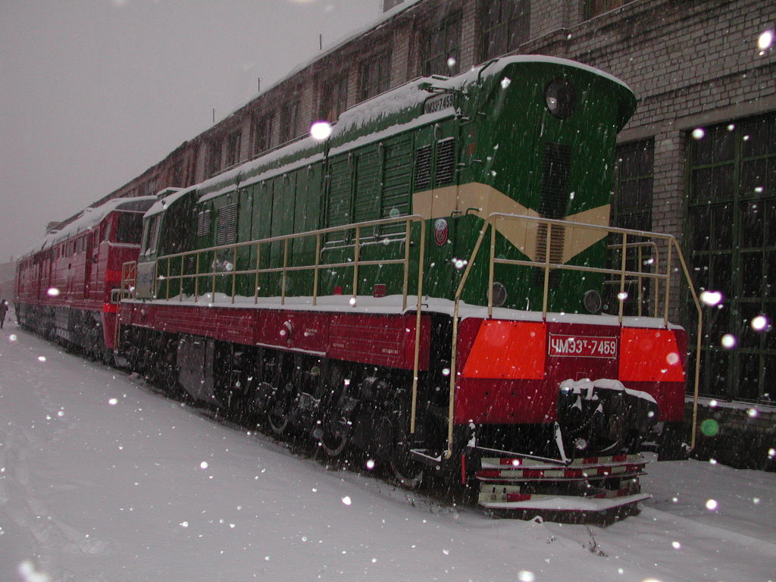
Raudteeohutuse arengufaasid
1992 – Iseseisva riikliku raudtee-ettevõtte moodustamine
1997 – Ühtse raudtee-ettevõtte jagunemine
1999 – Riikliku regulaatori loomine, ühes sellega avaliku ohutuse mõõtme tekkimine
2001 – Eesti Raudtee erastamine, erainitsiatiivi kujunemine raudteeohutuses
2005 – Liitumine Euroopa Raudteeagentuuriga, rahvusliku ohutusasutuse (NSA) teke

Slide 3
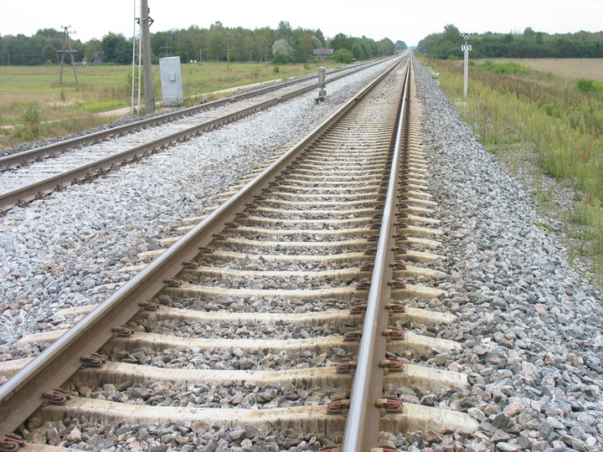
Raudteeohutuse üldised arengud
Raudteeohutusega tegelemise Eestis võib tinglikult jagada kahte perioodi:
1990 – 2001 teadvustati raudteeohutusega seonduvat eelkõige raudtee-sektori siseselt
2001 – tänaseni on raudteeohutus märksa laiapinnalisem mõiste, palju selgemalt on tuntav avalik huvi raudteel toimuva vastu.

Slide 4
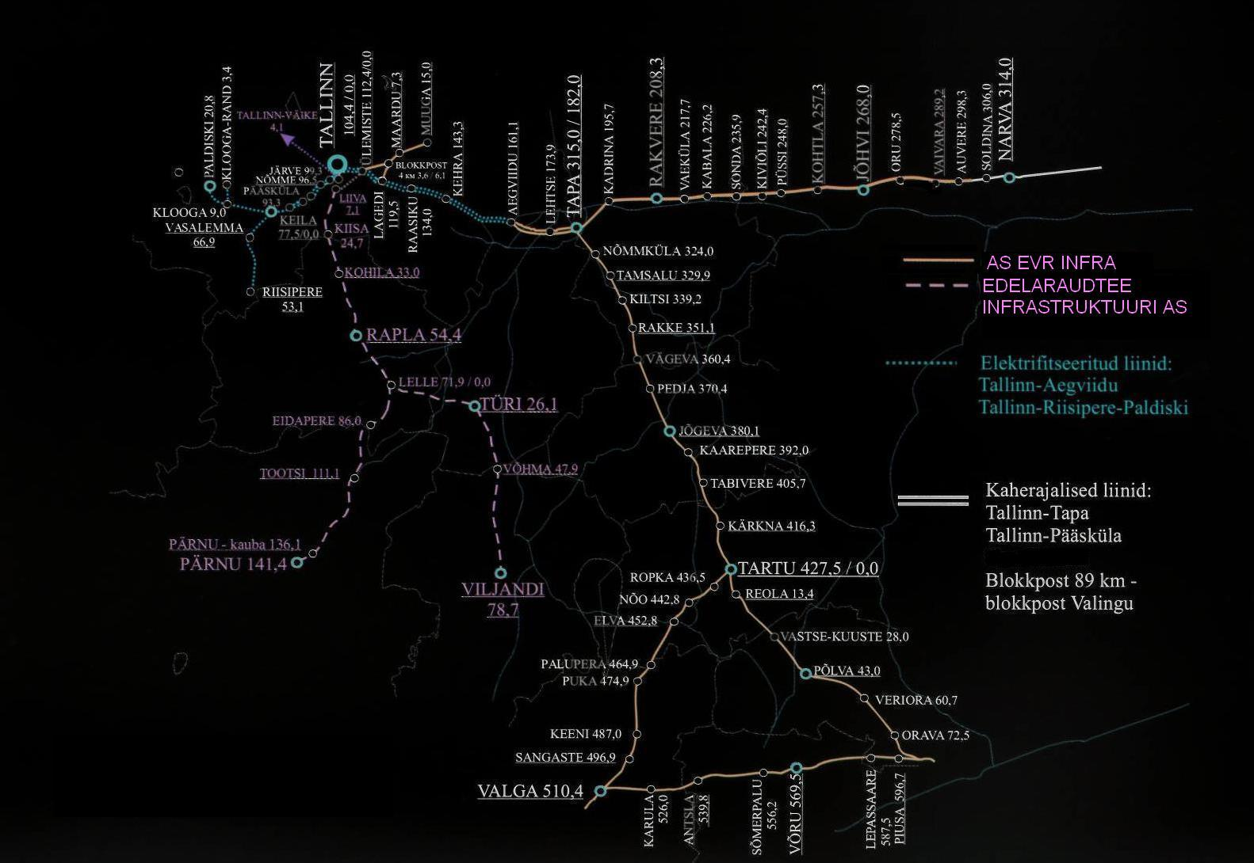
Raudteesektori ülevaade
Avalikke raudteeülesõidukohti 2010. aastal kokku 336, neist:
166 reguleeritud
170 reguleerimata
Kokku ligikaudu 50% avalikest ülesõidukohtadest on praeguseks hetkeks reguleeritud.
Raudteeülekäigukohti kokku hinnanguliselt 210.

Slide 5
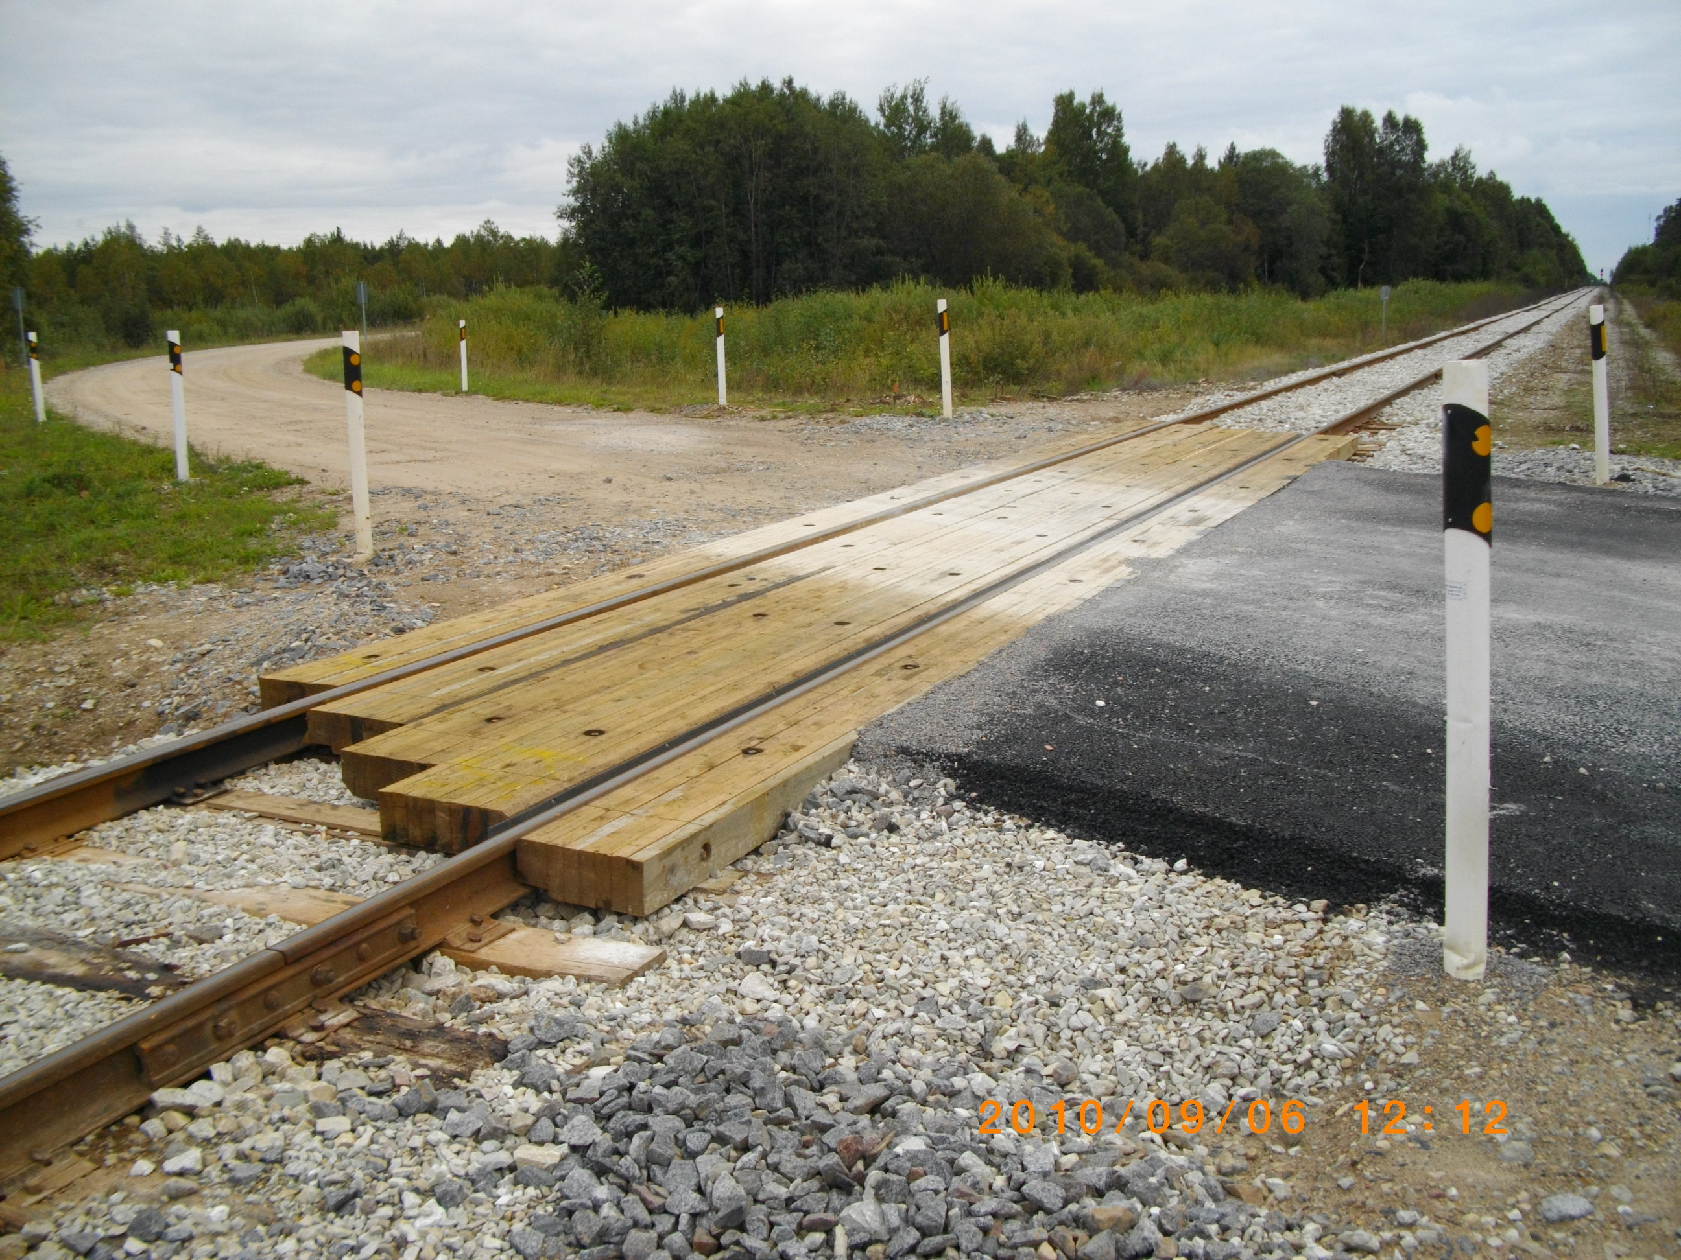
Allikas: AS EVR Infra, Edelaraudtee Infrastruktuuri AS

Slide 6
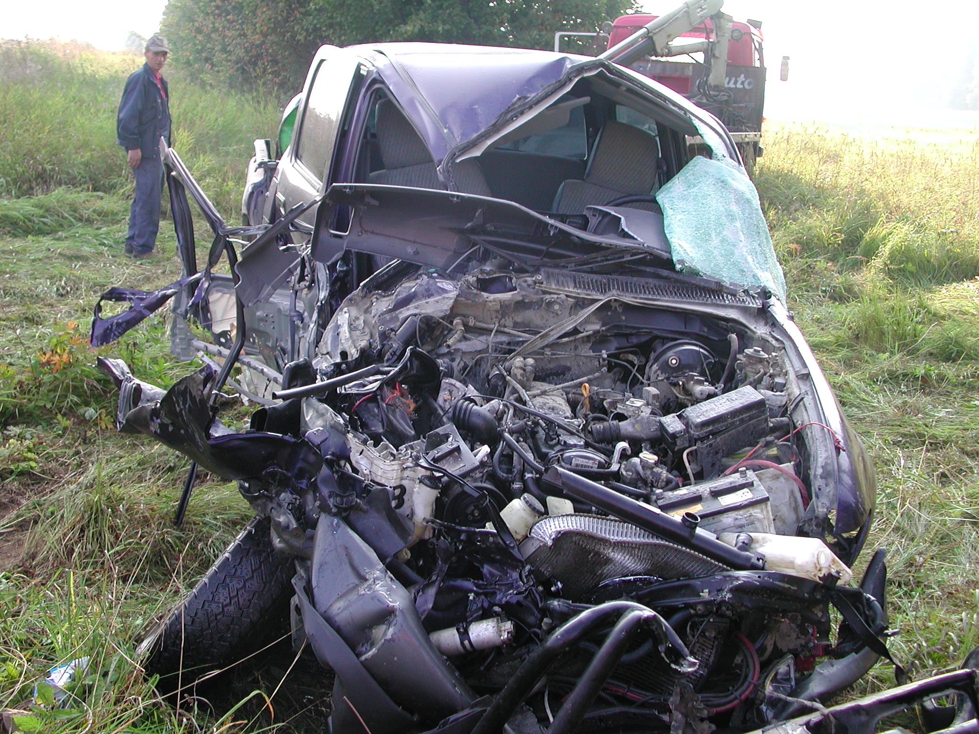
Raudtee- ja maanteetranspordi arengud
Kooskõlas üldise majanduskasvuga on oluliselt kasvanud sõidukite arv. Võrreldes 1993. aastaga on sõiduautode hulk 1000 elaniku kohta tänaseks kasvanud koguni kaks korda (1993 – 212; 2009 – 407).
Liiklustihedus raudteel tõusis alates madalseisust 1990ndate keskpaigast kuni kõrgajani 2006. aastal. Alates 2007. aastast toimus järsk langus.

Slide 7
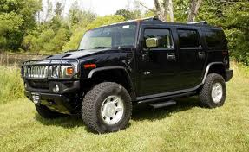
Allikas: Keskkonnainfo

Slide 8
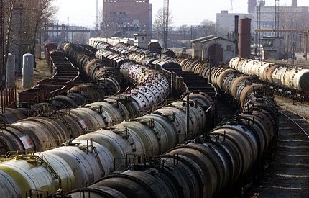
Allikas: AS EVR Cargo

Slide 9
Allikas: Eesti Pank

Slide 10
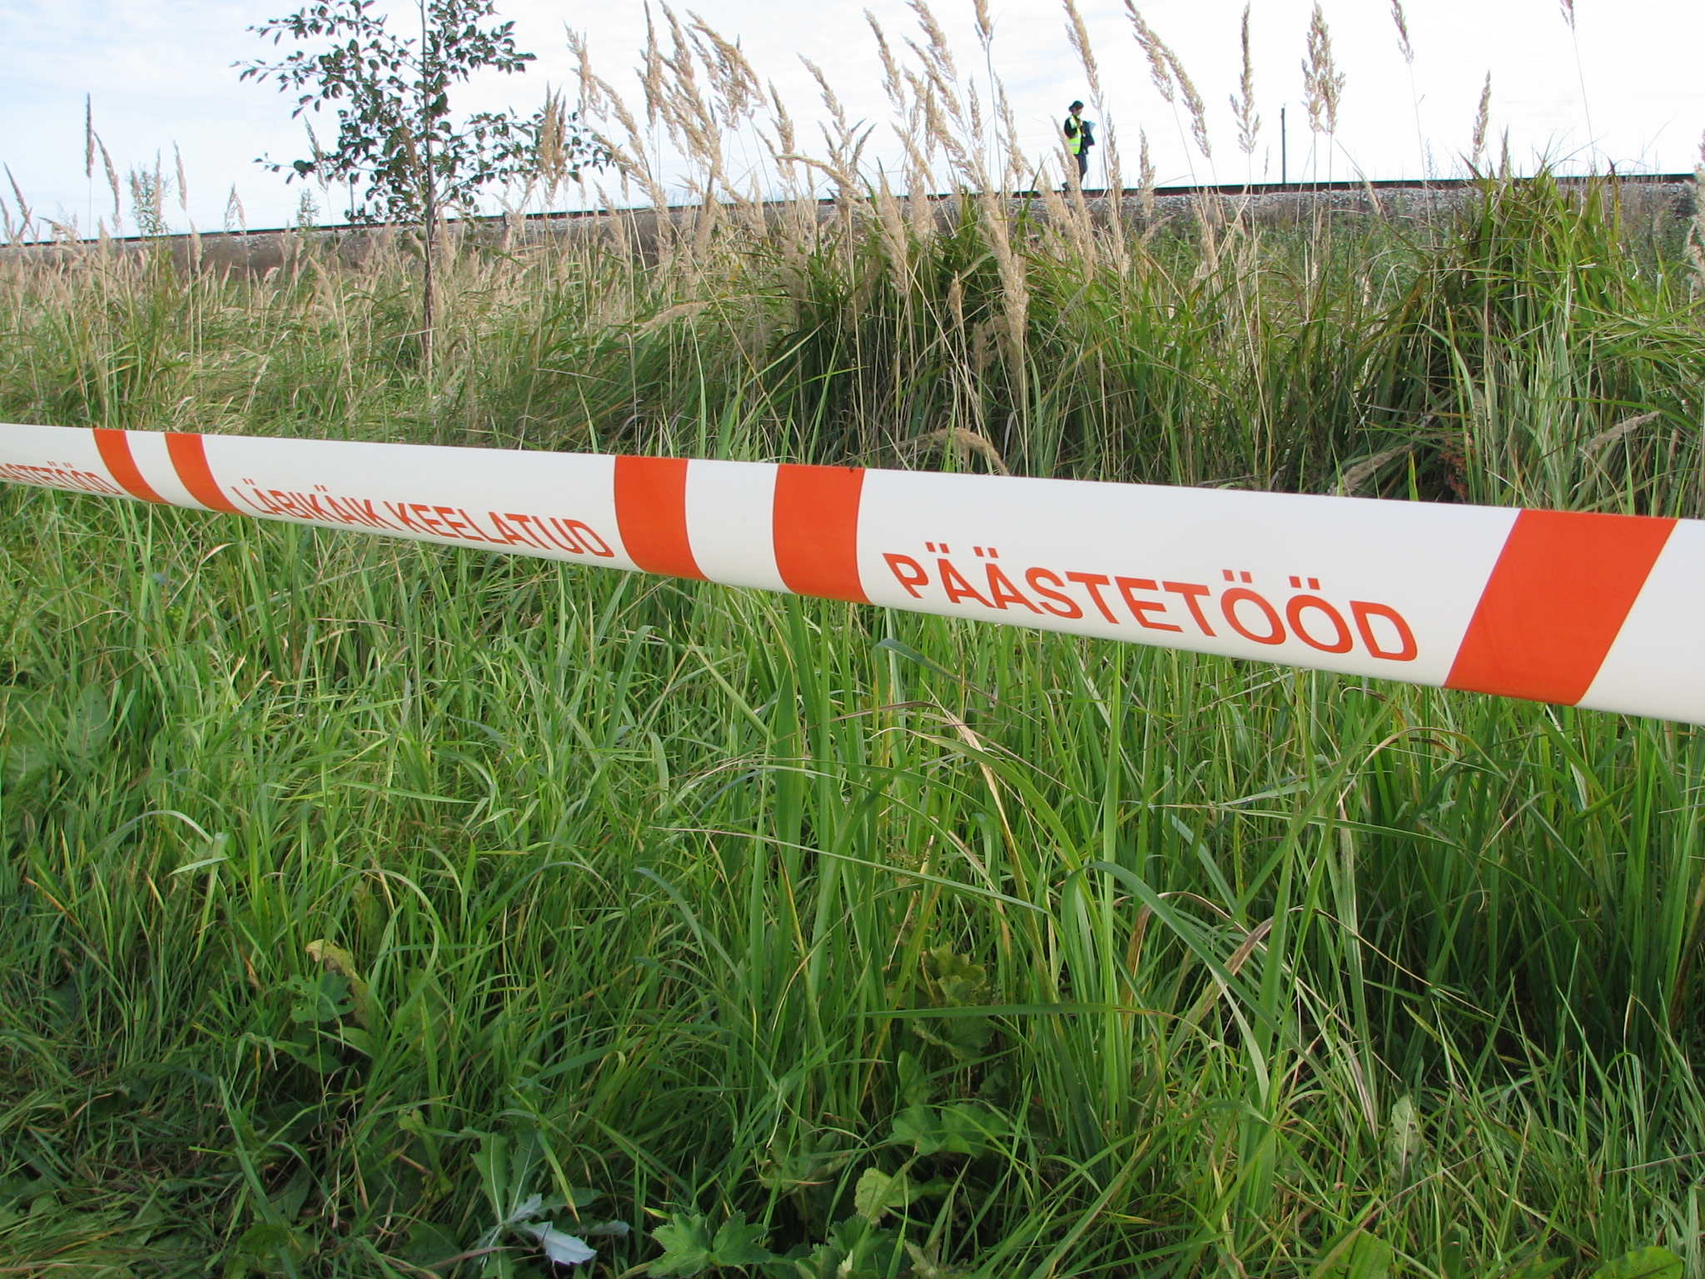
Allikas: Statistikaamet

Slide 11
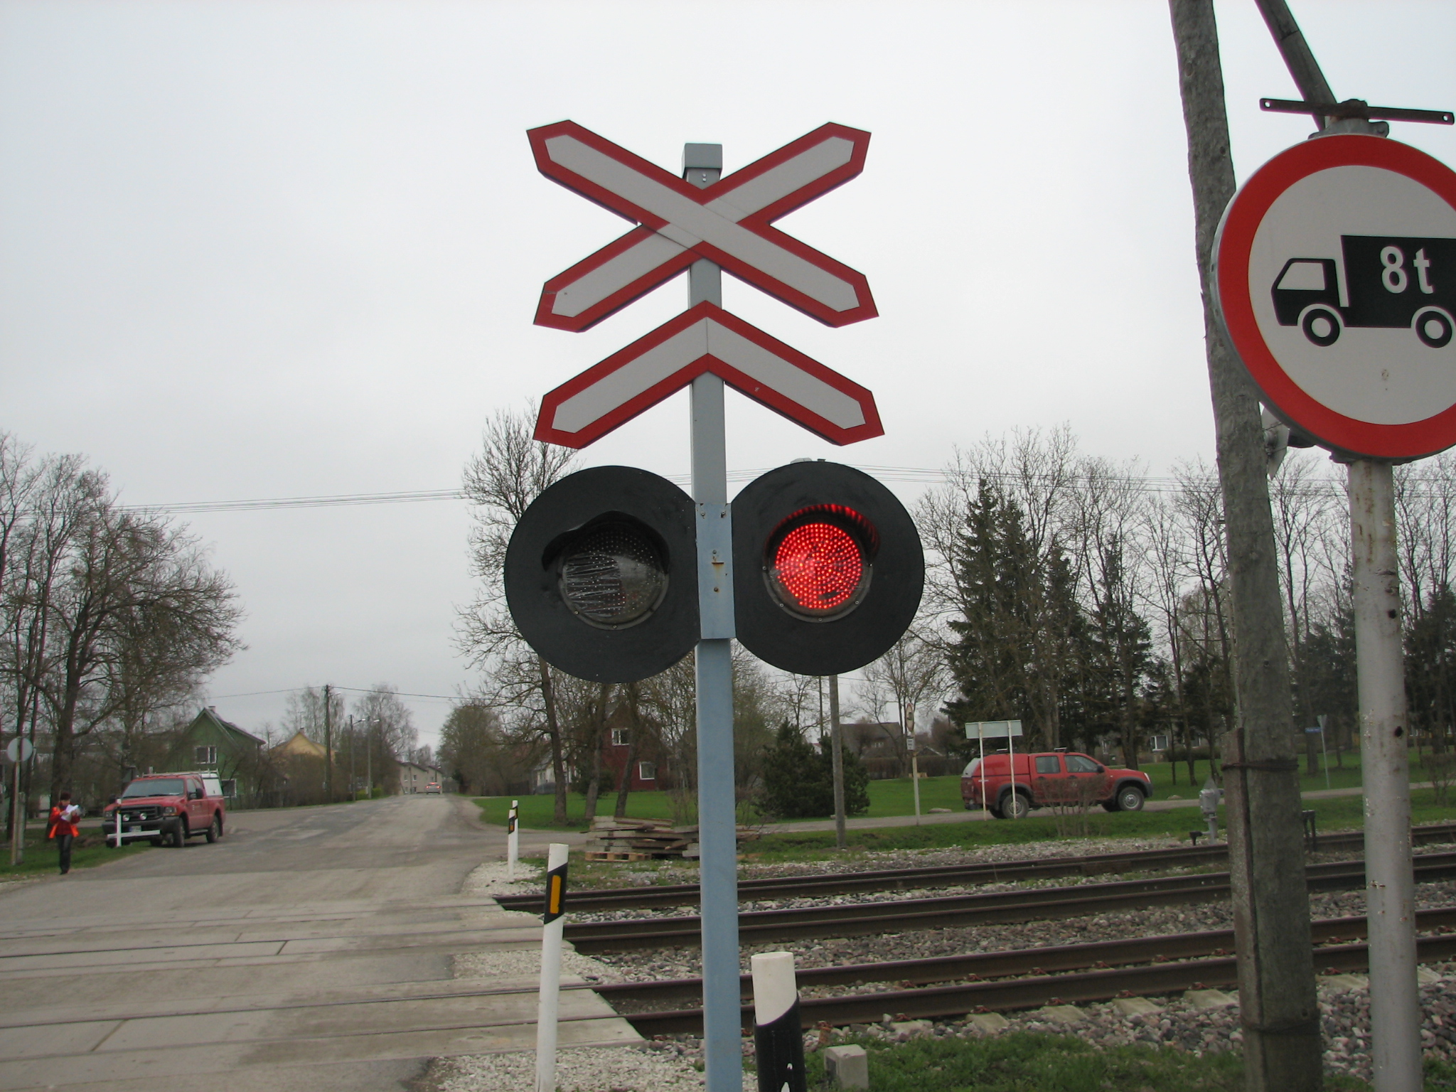
Ohutus ülesõidukohtadel
Majandusarengu, sõidukite arvu ning liiklusõnnetuste esinemise vahel on selge seos. Kas sarnane trend on nähtav ka raudteeülesõidukohtadel?
Kas liiklustiheduse kasvu ning raudteeülesõidukohtadel aset leidvate õnnetuste vahel on põhjuslik seos?
Kui suur on liiklusohutust suurendavate seadmete mõju ülesõidukohtadel toimuvale?
Milline on teeolude sesoonne mõju kokkupõrgetele raudteeülesõidukohtadel?

Slide 12
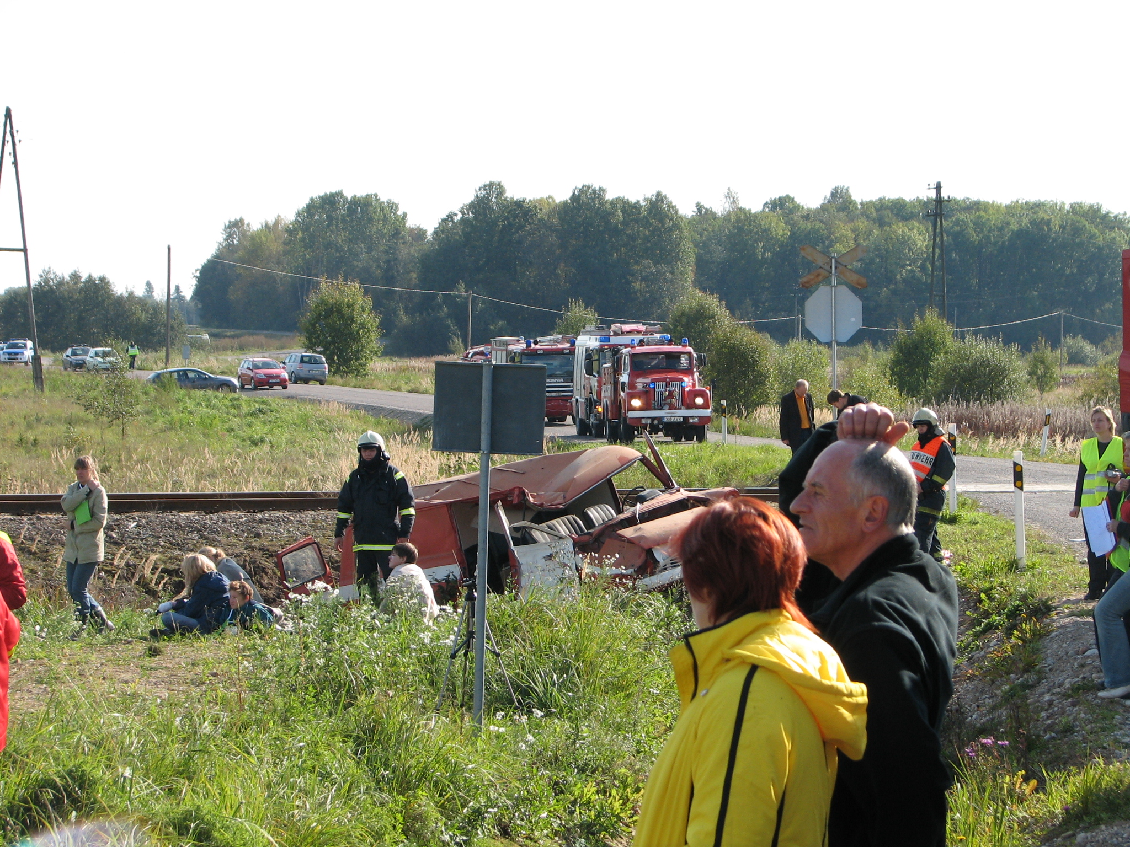
Allikas: Tehnilise Järelevalve Amet

Slide 13
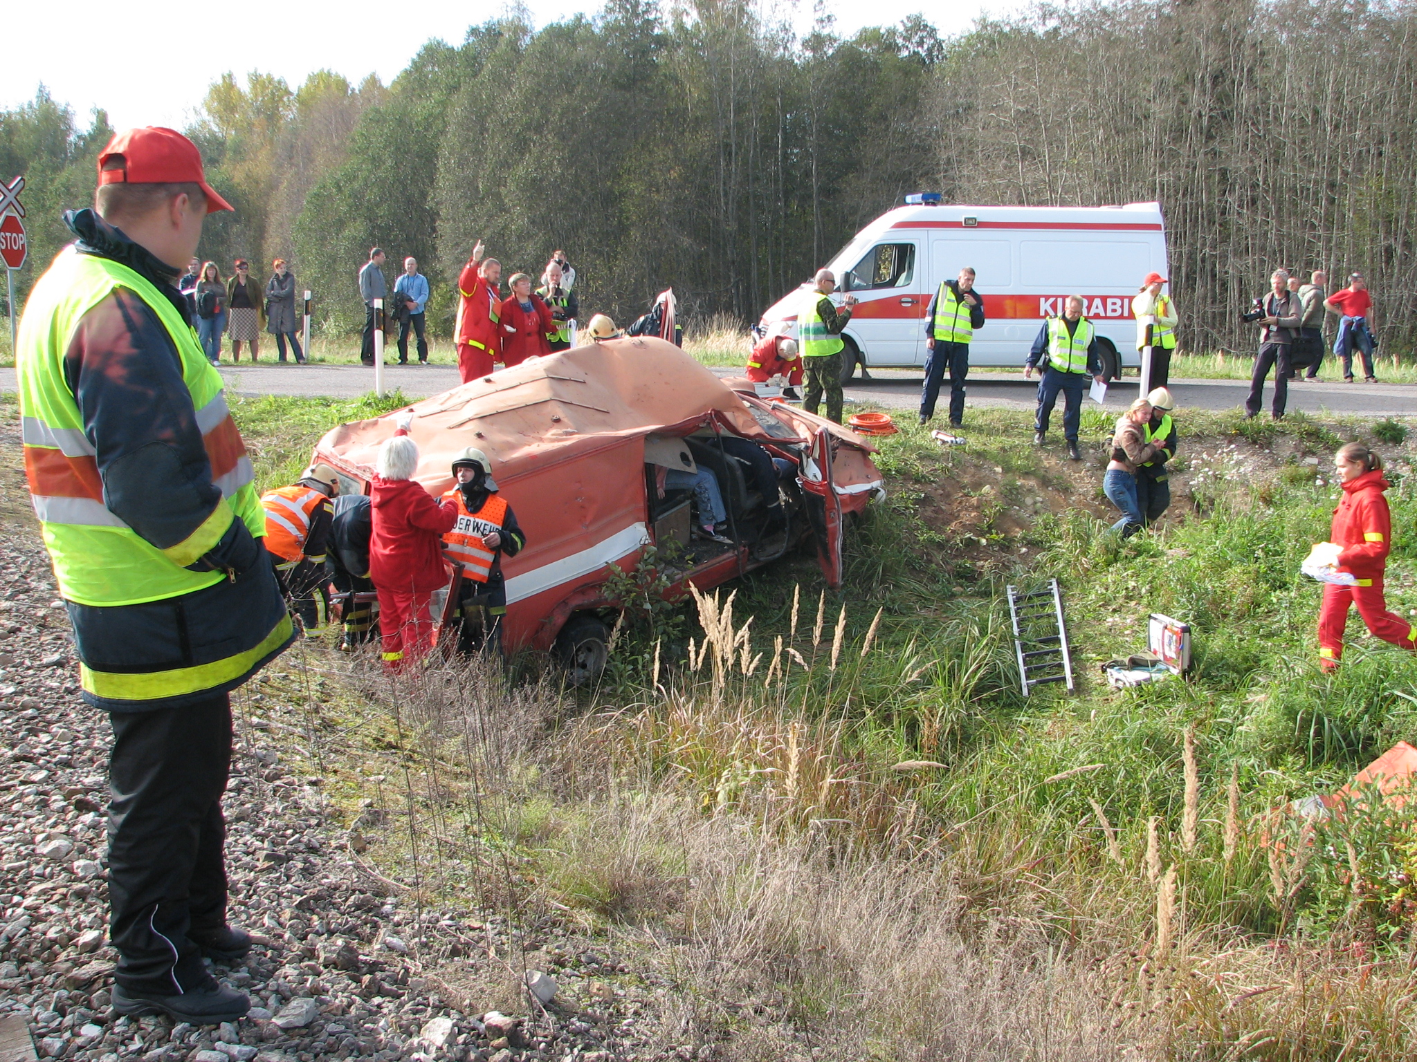
Allikas: Tehnilise Järelevalve Amet

Slide 14
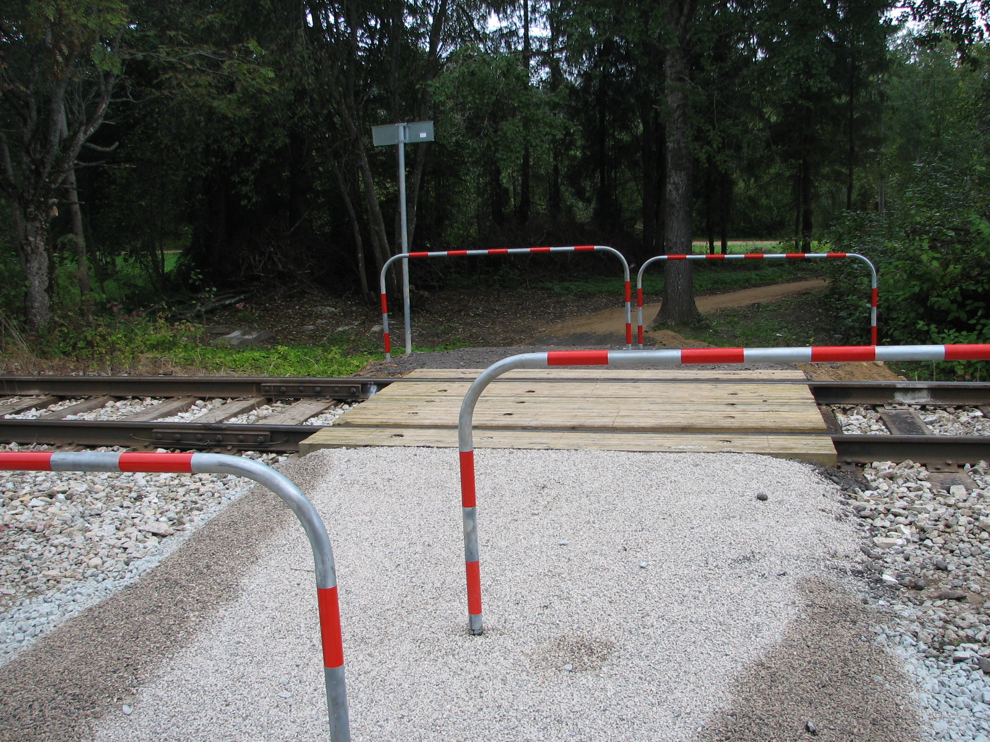
Inimesed raudteel
Suurem osa otsasõite inimestele leiab aset ülekäigu-kohtadest väljaspool, ehk siis kohtades, kus inimesed ei tohi raudteel viibida.
Kas on võimalik leida seoseid üldise sotsiaalse olukorra ning otsasõitude esinemissageduse vahel (enesetapud)?
Millest on mõjutatud otsasõitude arvu muutumine läbi aja?

Slide 15
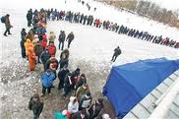
Allikas: Eesti Pank

Slide 16
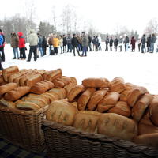
Allikas: Statistikaamet

Slide 17
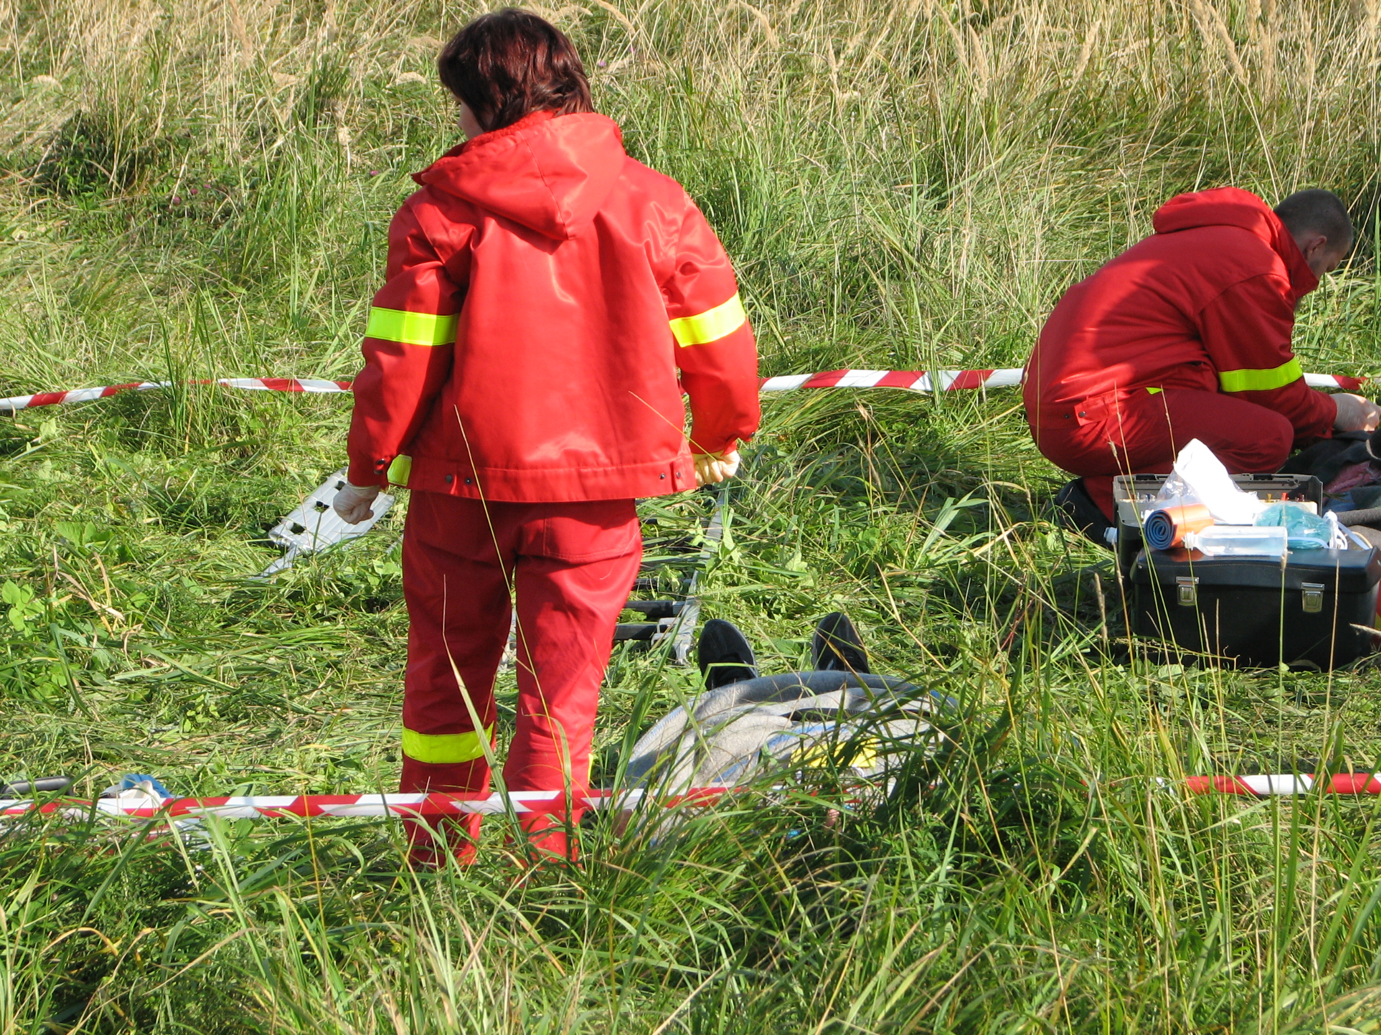
Allikas: AS EVR Infra, Edelaraudtee Infrastruktuuri AS

Slide 18
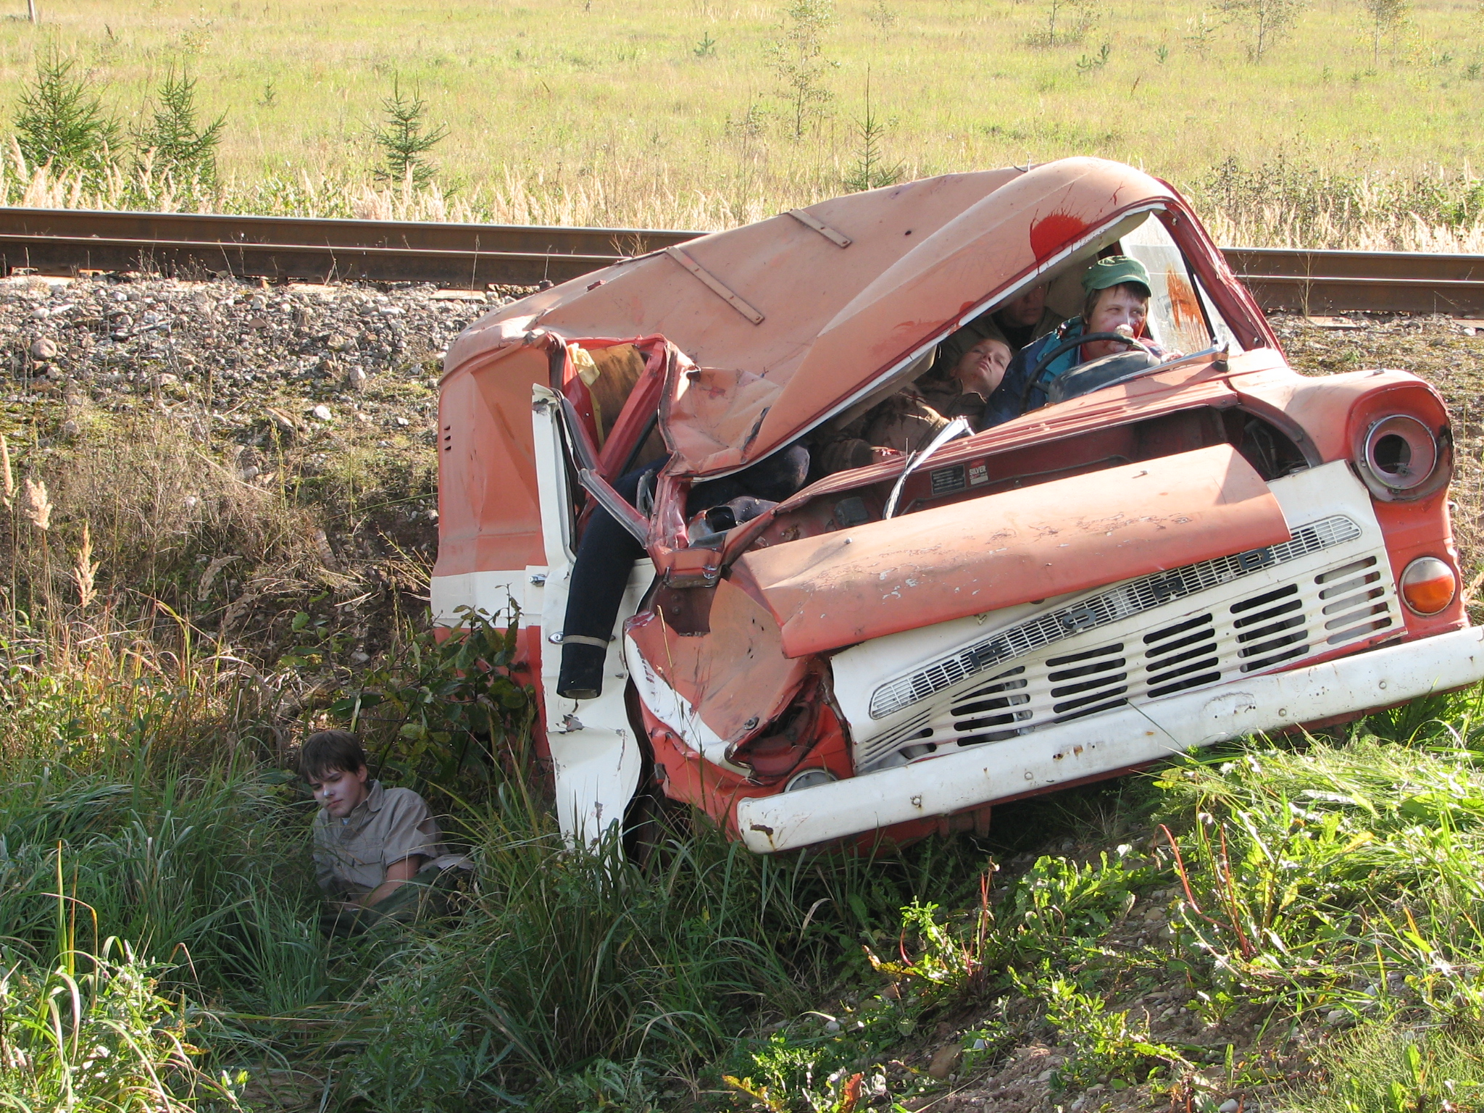
Üldised tähelepanekud
On olemas seos liiklustiheduse ja kokkupõrgete vahel. Mida rohkem on teedel sõiduautosid ning mida suurem on rongide liikumisintensiivsus, seda rohkem leiab aset õnnetusi ülesõidu-kohtadel. Samas esineb anomaaliaid nagu 2006. aasta.
Erinevate aastaaegade lõikes kokkupõrgete toimumises silmnähtavaid tendentse pole. Siiski saab välja tuua erisuse viimaste aastate lõikes, kus lumerohke talv on õnnetuste arvu märkimisväärselt suurendanud
Olukord, kus reguleeritud ülesõidukohtadel leiab aset võrreldav hulk kokkupõrkeid võrreldes reguleerimata ülesõidu-kohtadega, on seletatav suurema liiklustihedusega.

Slide 19
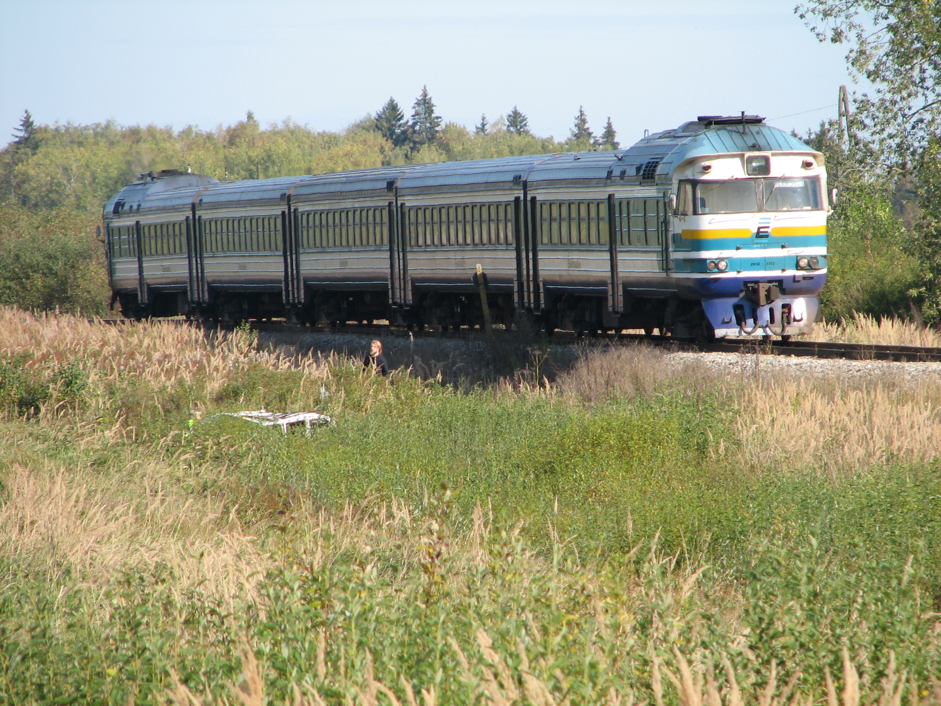
Üldised tähelepanekud
Otsasõitude osas ei saa välja tuua üldist seaduspärasust. Üldarvuna näitavad otsasõidud vähenevat trendi.
Pärast 1999-2001 puudub nähtav seos üldise enesetappude arvu ja otsasõitude vahel.
Alates 2006. aastast võib otsasõite vähendava tegurina nimetada raudtee piiramist aiaga tihedalt asustatud piirkondades, mistõttu viibib raudteel vähem juhuslikke inimesi.

Slide 20
Väljakutsed
Raudteeohutuse teavitustöö parem sidumine riikliku liiklusohutusprogrammi 2012-2015 raames tehtavaga.
Teadvustamine, et raudteeohutus on vääramatult seotud üldise liiklusohutuse ning liikluskultuuriga.
Raudteeinfrastruktuuri järjepideva arendamise ning soetatavate uute reisirongidega kaasnev sõidukiiruste märkimisväärne kasv.

Slide 21
Tänan tähelepanu eest!
Anvar Salomets
Tehnilise Järelevalve Amet
anvar.salomets@tja.ee +372 667 2060

